Slide 1

工具变量回归

Slide 2
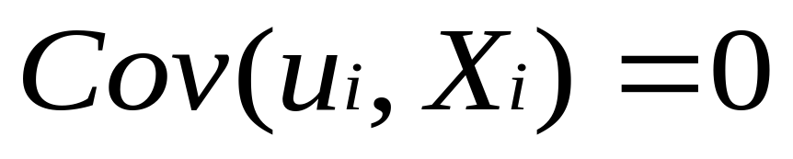
OLS经典假设 所有的解释变量X_{i}与随机误差项彼此之间不相关。
若解释变量X_{i}和u_{i}相关，则OLS估计量是非一致的，也就是即使当样本容量很大时，OLS估计量也不会接近回归系数的真值。
当解释变量和随机误差项相关时，模型存在着内生性问题。

Slide 3

在计量经济学中，把所有与扰动项相关的解释变量都称为“内生变量”。这与一般经济学理论中的定义有所不同。
1。与误差项相关的变量称为内生变量(endogenous variable)。
2。与误差项不相关的变量称为外生变量(exogenous variable)。

Slide 4

造成误差项与回归变量相关（内生性）的原因很多，但我们主要考虑如下几个方面：
遗漏变量偏差
变量有测量误差
双向因果关系。

Slide 5





遗漏变量偏差

Slide 6
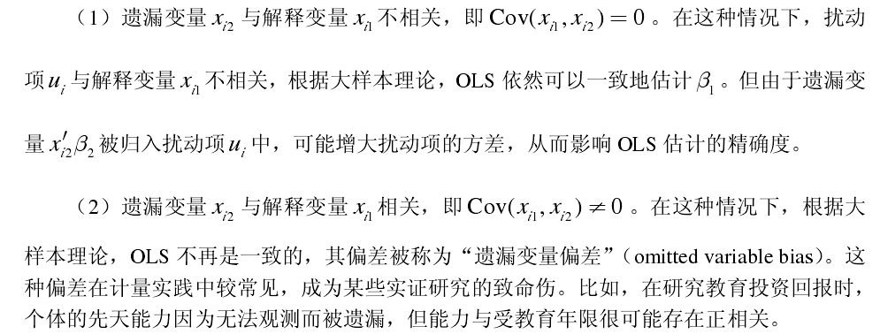

Slide 7
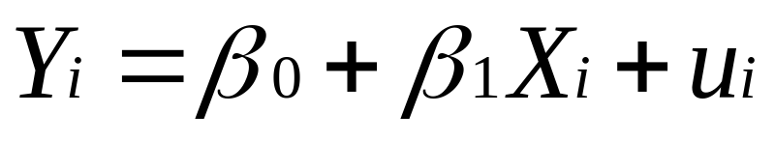
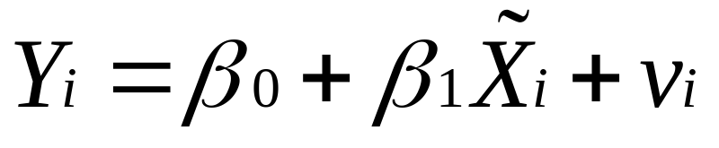
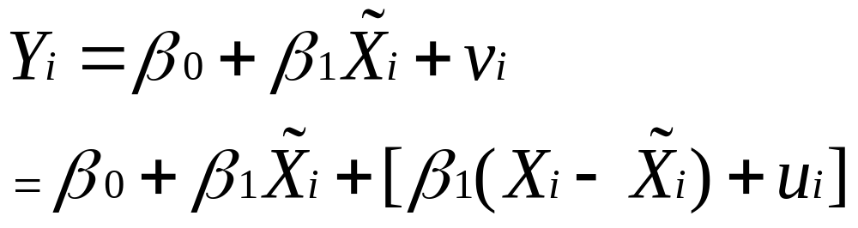
变量有测量误差
测量数据正确时：假设方程为：
当存在测量误差时：方程为：
所以我们有：

Slide 8
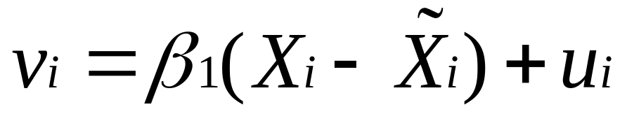
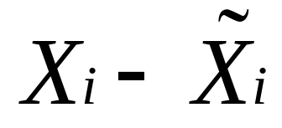

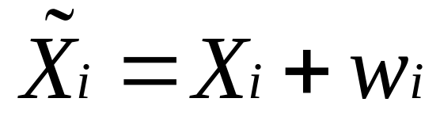
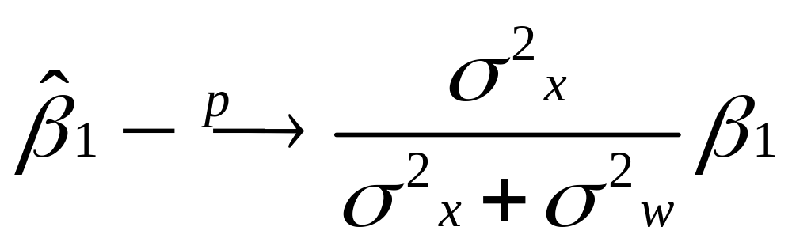
可知，误差项中包含
所以可以得到：如果
则回归结果有偏，非一致
我们假设
则有

Slide 9
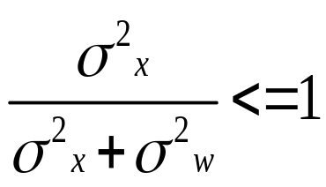

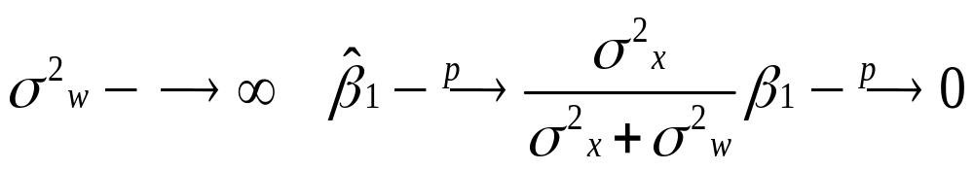
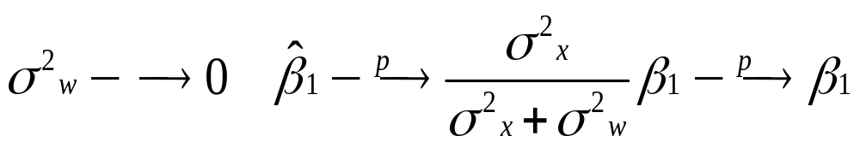
结论：1。由于
2。回归的性质决定于w的标准差

Slide 10
双向因果关系
之前我们假定因果关系是从回归变量到因变量的(X导致了Y)。但如果因果关系同时也是从因变量到一个或多个回归变量(Y导致了X)的呢？如果是这样的话，因果关系是向前的也是“向后” 的，即存在双向因果关系，如果存在双向因果关系，则OLS回归中同时包含了这两个效应，因此OLS估计量是有偏的、非一致的。

Slide 11
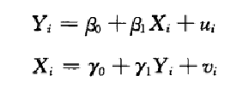
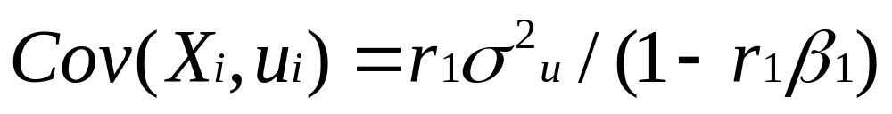
可以推导出：

Slide 12
遗漏变量偏差可采用在多元回归中加入遗漏变量的方法加以解决，但前提是只有当你有遗漏变量数据时上述方法才可行。
双向因果关系偏差是指如果有时因果关系是从X到Y又从Y到X时，此时仅用多元回归无法消除这一偏差。同样，
变量有测量误差也无法用我们前面学过的方法解决。
因此我们就必须寻找一种新的方法。

Slide 13

工具变量(instrumental variable, IV)回归是当回归变量X与误差项u相关时获得总体回归方程未知系数一致估计量的一般方法。我们经常称其为IV估计。
其基本思想是：假设方程是：
我们假设u_{i}与X_{i}相关，则OLS估计量一定是有偏的和非一致的。工具变量估计是利用另一个“工具”变量Z将X_{i}分离成与u_{i}相关和不相关的两部分。

Slide 14
我们的工作就是要寻找相应的工具变量将解释变量分解成内生变量和外生变量，然后利用两阶段最小二乘法(TSLS)进行估计。

Slide 15
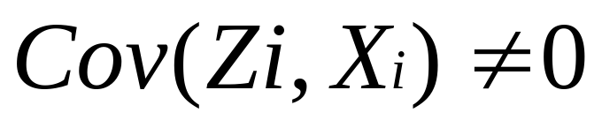
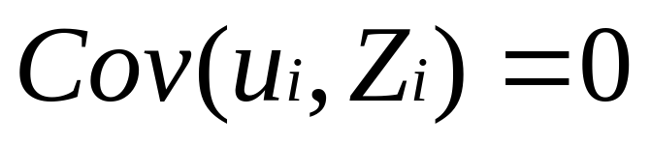
工具变量的选取
一个有效的工具变量必须满足称为工具变量相关性和工具变量外生性两个条件:即
（1）工具变量相关性：工具变量与所替代的随机解释变量高度相关；
（2）工具变量外生性：工具变量与随机误差项不相关；

Slide 16
两阶段最小二乘估计量
若工具变量Z满足工具变量相关性和外生性的条件，则可用称为两阶段最小二乘(TSLS)的IV估计量估计系数ß₁。
两阶段最小二乘估计量分两阶段计算：
第一阶段把X分解成两部分：即与回归误差项相关的一部分以及与误差项无关的一部分。
第二阶段是利用与误差项无关的那部分进行估计。

Slide 17
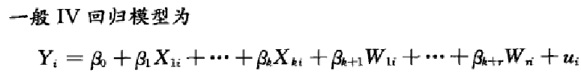
一般IV回归模型
因变量 Y_{i}。
外生解释变量 W_{1i}、 W_{2i}、… W_{ri}。
内生解释变量 X_{1i}、 X_{2i}、… X_{ki}。
我们引入工具变量Z_{1i}、 Z_{2i}、… Z_{mi} 。

Slide 18
第一阶段回归：利用OLS建立每个内生变量（ X_{1i}、 X_{2i}、… X_{ki}）关于工具变量（ Z_{1i}、Z_{2i}、… Z_{mi}）和外生变量（W_{1i}、 W_{2i}、… W_{ri}）的回归，并得到所有回归结果的拟合值X_{i}_hat。
第二阶段回归：用X_{i}_hat取代原有的X_{i}，与原有的外生变量W_{i}一起进行第二次回归，得到TSLS统计量β^{TSLS}。
注意：工具变量出现在第一阶段回归，但不出现在第二阶段回归。

Slide 19
引入工具变量的个数
假设我们有n个内生解释变量，引入了m个工具变量，n和m的关系是什么？
n=m 恰好识别
n<m 过度识别
n>m 不可识别
只有恰好识别和过度识别才能用IV方法估计。

Slide 20
两阶段最小二乘法的stata命令：
ivregress 2sls depvar [varlist1] (varlist2 =instlist),r,first
其中，“depvar”为被解释变量，varlist1为外生解释变量，varlist2为所有的内生解释变量集合，instlist为工具变量集合。
选择项r表示使用异方差稳健的标准误，选择项“first”表示显示第一阶段的回归。

Slide 21
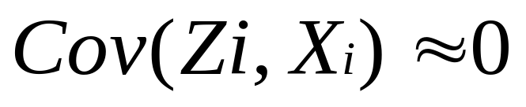
工具变量有效性的检验
工具变量相关性
工具变量相关性越强，也就是工具变量能解释越多的X变动，则IV回归中能用的信息就越多，因此利用相关性更强的工具变量得到的估计量也更精确。
弱工具变量：如果虽然
但是
弱工具变量几乎不能解释X的变动。

Slide 22
弱工具变量检验准则
1. 偏R²（Shea’s partial R²）
含义：在第一阶段回归中，在控制外生变量 影响的前提下，看其它变量对某内生变量的解释力，或者说，在第一阶段回归中，剔除掉外生变量的影响。
2.最小特征值统计量F：经验上F应该大于10。
Stata 命令：
estat firststage,all forcenonrobust

Slide 23
3. Cragg-Donald Wald F 统计量
4. Kleibergen-Paap Wald rk F 统计量”
Stata命令：ivreg2

Slide 24
如果存在弱工具变量该怎么办？
1. 如果有很多工具变量，有部分强工具变量和部分弱工具变量，可以舍弃较弱的工具变量而选用相关性较强的工具变量子集。在stata中，可以使用ivreg2命令进行“冗余检验”，以决定选择舍弃哪个工具变量。（直观上，冗余工具变量是那些第一阶段回归中不显著的变量。）
2. 如果系数是恰好识别的，则你不能略去弱工具变量。在这种情况下，有两个选择：
第一个选择是寻找其他较强的工具变量。(难度较大)

Slide 25
第二个选择是利用弱工具变量继续进行实证分析，但采用的方法不再是TSLS。而是对弱工具变量不太敏感的有限信息极大似然法(LIML)。在大样本下，LIML 与2SLS是渐近等价的，但在存在弱工具变量的情况下，LIML 的小样本性质可能优于2SLS。
LIML 的 Stata 命令为
ivregress liml depvar [varlist1] (varlist2 =instlist)

Slide 26
工具变量外生性的检验
刚才我们提到：只有恰好识别和过度识别才能用IV方法估计。
一个很重要的命题是：只有过度识别情况下才能检验工具变量的外生性，而恰好识别情况下无法检验。

Slide 27
过度识别约束检验
基本思想：
假设有一个内生回归变量，两个工具变量且没有包含的外生变量。则你可以计算两个不同的TSLS估计量：其中一个利用第一个工具变量，而另一个利用第二个工具变量。由于抽样变异性，这两个估计量不会相同，但如果两个工具变量都是外生的，则这两个估计量往往比较接近。如果由这两个工具变量得到估计非常不同，则你可以得出其中一个或两个工具变量都有内生性问题的结论。

Slide 28
识别标准：
Sargan 统计量
J统计量
C统计量
过度识别检验的 Stata 命令：
estat overid

Slide 29
究竟该用 OLS 还是工具变量法
豪斯曼检验
原假设为：
H0 ：所有解释变量均为外生变量
reg y x1 x2
est store ols
ivregress 2sls y x1 (x2=z1 z2)
est store iv
hausman iv ols, sigmamore

Slide 30
上述检验的缺点是，它假设在H0成立的情况下，OLS 最有效率。但如果存在异方差，OLS 并不最有效率(不是 BLUE)。故传统的豪斯曼检验不适用于异方差的情形。
此时可以使用杜宾-吴-豪斯曼检验(DWH)，该检验在异方差的情况下也适用，更为稳健。
stata命令：
estat endogenous

Slide 31
广义矩估计法：GMM
基本思想：
求解如下一般化目标函数,使之最小化
J(b_GMM) = n*g(b_GMM)'*W*g(b_GMM)
其中，W 为权重矩阵
在球型扰动项的假定下，2SLS 是最有效的。但如果扰动项存在异方差或自相关，则广义矩估计方法效果更好。
GMM方法又分为两步GMM法和迭代GMM方法。

Slide 32
有关 GMM 的 Stata 命令为
ivregress gmm y x1 (x2=z1 z2) (两步 GMM)
ivregress gmm y x1 (x2=z1 z2),igmm (迭代 GMM)
estat overid (过度识别检验)

Slide 33
例一
Mincer (1958)最早研究了工资与受教育年限的正相关关系，但遗漏了“能力”这个变量，导致遗漏变量偏差。针对美国面板调查数据中的年轻男子组群(Young Men’s Cohort of the National Longitudinal Survey，简记 NLS-Y)，Griliches (1976)采用工具变量法对遗漏变量问题进行了校正。Blackburn and Neumark (1992)更新
了 Griliches (1976)的数据，即这个例子中将要使用的数据集grilic.dta。

Slide 34
该数据集中包括以下变量：lw(工资对数)，s(受教育年限)，age(年龄)，expr(工龄)，tenure(在现单位的工作年数)，iq(智商)，med(母亲的受教育年限)，kww(在“knowledge of the World of Work”测试中的成绩)，mrt(婚姻虚拟变量，已婚=1)，rns(美国南方虚拟变量，住在南方=1)，smsa(大城市虚拟变量，住在大城市=1)，year(有数据的最早年份，1966—1973年中的某一年)。

Slide 35
这是一个两期面板数据，初始期为当以上变量有数据的最早年份，结束期为1980 年。不带80字样的变量名为初始期，带80字样的变量名为1980年数据。比如，iq 指的是初始期的智商，而lw80指的是1980年的工资对数。

Slide 36
(1) 先看一下数据的统计特征。
use grilic.dta,clear
sum
(2) 考察智商与受教育年限的相关关系。
pwcorr iq s,sig
(3) 建立如下方程：
reg lw80 s80 expr80 tenure80

Slide 37
继续对方程进行分析：我们发现了如下问题：
1。遗漏变量问题：认为方程遗漏了“能力”这个变量，加入iq（智商）作为“能力”的代理变量。
reg lw80 s80 iq expr80 tenure80

Slide 38
2。测量误差问题：iq（智商）对“能力”的测量存在误差。
3。变量内生性问题：s80可能与扰动项中除“能力”以外的其他因素相关，因此是内生变量。
解决方法：引入四个变量med，kww，mrt，age，作为内生解释变量iq与s80的工具变量。
然后使用TSLS方法进行回归。
ivregress 2sls lw80 expr80 tenure80 (s80 iq=med kww mrt age), first

Slide 39
也可以使用GMM估计方法
使用两步GMM 。
ivregress gmm lw80 expr80 tenure80 (s80 iq=med kww mrt age)
使用迭代GMM 。
ivregress gmm lw80 expr80 tenure80 (s80 iq=med kww mrt age),igmm

Slide 40
几点注意事项：
1。 first选项的目的是显示TSLS第一阶段的结果，如果省略，则仅显示第二阶段的结果。
2。命令的用法比较严格，将被解释变量和所有外生解释变量放到括号外面，内生解释变量放到括号里面，等号后面为所有工具变量。
3。2SLS只能通过stata完成，利用定义手动计算的结果是错误的，因为残差序列是错误的。

Slide 41
4。不可能单独为每个内生变量指定一组特定的工具变量，而是给所有内生变量指定一系列工具变量 。
5。所有外生变变量都作为自己的工具变量。
6。为了检验工具变量的外生性，本题为过度识别。
7。在大样本下，IV 估计是一致的，但在小样本下，IV 估计并非无偏估计量，有些情况下偏误可能很严重。

Slide 42
弱工具变量检验
检验方法：
1。初步判断可以用偏R²(partial R²)
(剔除掉模型中原有外生变量的影响)。
2。 Minimum eigenvalue statistic(最小特征值统计量)，经验上此数应该大于10。
这个方法类似于与书上的“第一阶段F统计量” 。

Slide 43
工具变量外生性检验
我们一般称为过度识别约束J检验。
检验工具变量是否与干扰项相关，即工具变量是否为外生变量。
TSLS根据Sargan统计量进行过度识别检验 。
命令为： estat overid 检验工具变量的外生性。
H0：所有工具变量都是外生的。
H1：至少有一个工具变量不是外生的，与扰动项相关。

Slide 44
ivregress 2sls lw80 expr80 tenure80 (s80 iq=med kww mrt age), first
estat firststage,all forcenonrobust
estat firststage
estat overid

Slide 45
究竟该用OLS 还是IV
解释变量是否真的存在内生性？
假设能够找到方程外的工具变量。
1。如果所有解释变量都是外生变量，则OLS 比IV 更有效。在这种情况下使用IV，虽然估计量仍然是一致的，会增大估计量的方差。2。如果存在内生解释变量，则OLS 是不一致的，而IV 是一致的。

Slide 46
检验方法：豪斯曼检验检验
豪斯曼检验（Hausman specification test）
H0 ：所有解释变量均为外生变量。
H1：至少有一个解释变量为内生变量。
quietly reg lw80 s80 expr80 tenure80 iq
est store ols
quietly ivregress 2sls lw80 expr80 tenure80 (s80 iq=med kww mrt age)
est store iv
hausman iv ols

Slide 47
例二
reg lw s expr tenure rns smsa,r
引入智商(iq)作为“能力”的代理变量，再进行 OLS 回归。
reg lw s iq expr tenure rns smsa,r

Slide 48
(2) 由于用 iq 来度量能力存在“测量误差”，故 iq 是内生变量，考虑使用变量(med, kww, mrt, age)作为 iq 的工具变量，进行 2SLS回归，并使用稳健标准误。
ivregress 2sls lw s expr tenure rns smsa (iq=med kww mrt age),r first
(3) 进行过度识别检验，考察是否所有工具变量均外生，即与扰动项不相关。
estat overid

Slide 49
(4) 我们怀疑(mrt, age)不满足外生性，故使用 C 统计量检验这两个工具变量的外生性。
findit ivreg2
ivreg2 lw s expr tenure rns smsa (iq=med kww mrt age),r orthog(mrt age)
(5) 考虑仅使用变量(med, kww)作为 iq 的工具变量，再次进行2SLS 回归。
ivregress 2sls lw s expr tenure rns smsa (iq=med kww),r first

Slide 50
再次进行过度识别检验：
estat overid
(6) 弱工具变量检验
estat firststage,all forcenonrobust
(7) 为了稳健起见，下面使用对弱工具变量更不敏感的有限信息最大似然法(LIML)：
ivregress liml lw s expr tenure rns smsa (iq=med kww),r

Slide 51
(8) 进一步考察弱工具变量问题，对工具变量 kww 进行冗余检验
ivreg2 lw s expr tenure rns smsa (iq=med kww),r redundant(kww)
(9) 利用豪斯曼检验判断是否存在内生解释变量。
qui reg lw iq s expr tenure rns smsa
est store ols1
qui ivregress 2sls lw s expr tenure rns smsa (iq=med kww)
estimates store iv1
hausman iv1 ols1, sigmamore

Slide 52
(10) 由于传统的豪斯曼检验在异方差的情形下不成立，下面进行异方差稳健的 DWH 检验：
estat endogenous
异方差下也可以利用ivreg2命令进行文件的内生性检验：
ivreg2 lw s expr tenure rns smsa (iq=med kww),r endog(iq)

Slide 53
(11) 如果存在异方差，则 GMM 比 2SLS 更有效率。为此，进行如下最优 GMM 估计。
ivregress gmm lw s expr tenure rns smsa (iq=med kww)
进行过度识别检验：
estat overid
考虑迭代GMM：
ivregress gmm lw s expr tenure rns smsa (iq=med kww),igmm

Slide 54
(12) 结果的完整展现：
qui reg lw s expr tenure rns smsa,r
est store ols_no_iq
qui reg lw iq s expr tenure rns smsa,r
est store ols_with_iq
qui ivregress 2sls lw s expr tenure rns smsa (iq=med kww),r
est store tsls
qui ivregress liml lw s expr tenure rns smsa (iq=med kww),r
est store liml
qui ivregress gmm lw s expr tenure rns smsa (iq=med kww)
est store gmm
qui ivregress gmm lw s expr tenure rns smsa (iq=med kww),igmm
est store igmm
outreg2 [ols_no_iq ols_with_iq tsls liml gmm igmm] using output.doc,replace seeout

Slide 55
遇到内生性问题如何处理
1.使用内生解释变量的滞后变量作为工具变量。
2. 寻找有创意的工具变量。

